Slide 1

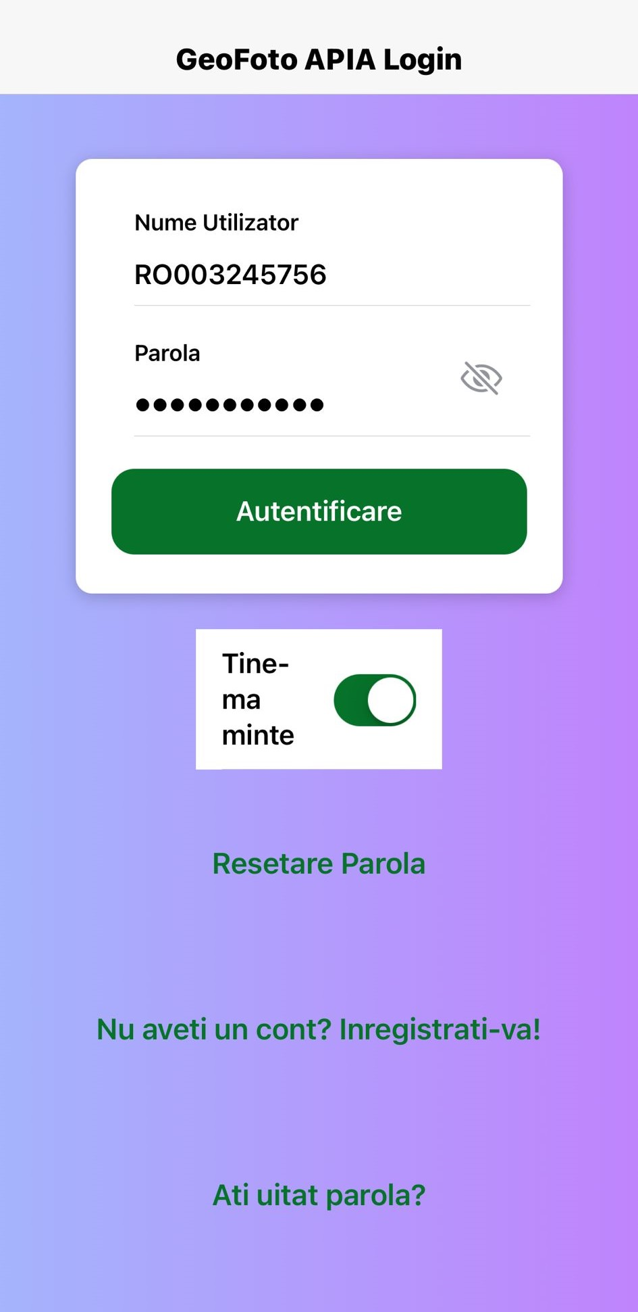

xxxxxxxxx
Pasul 1
Autentificați-vă în aplicația GeoFoto APIA folosind numele de utilizator și parola contului AGI Online

Slide 2

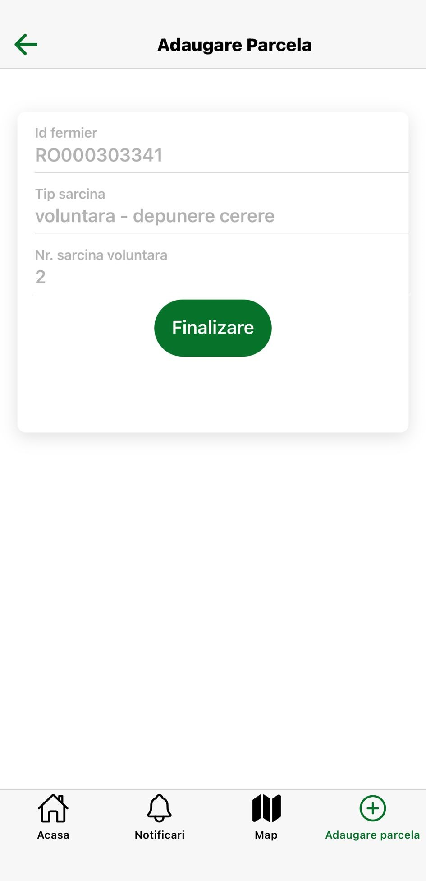
xxxxxxxxx
Pasul 2
Se accesează butonul „Adăugare parcelă” și se finalizează sarcina

Slide 3
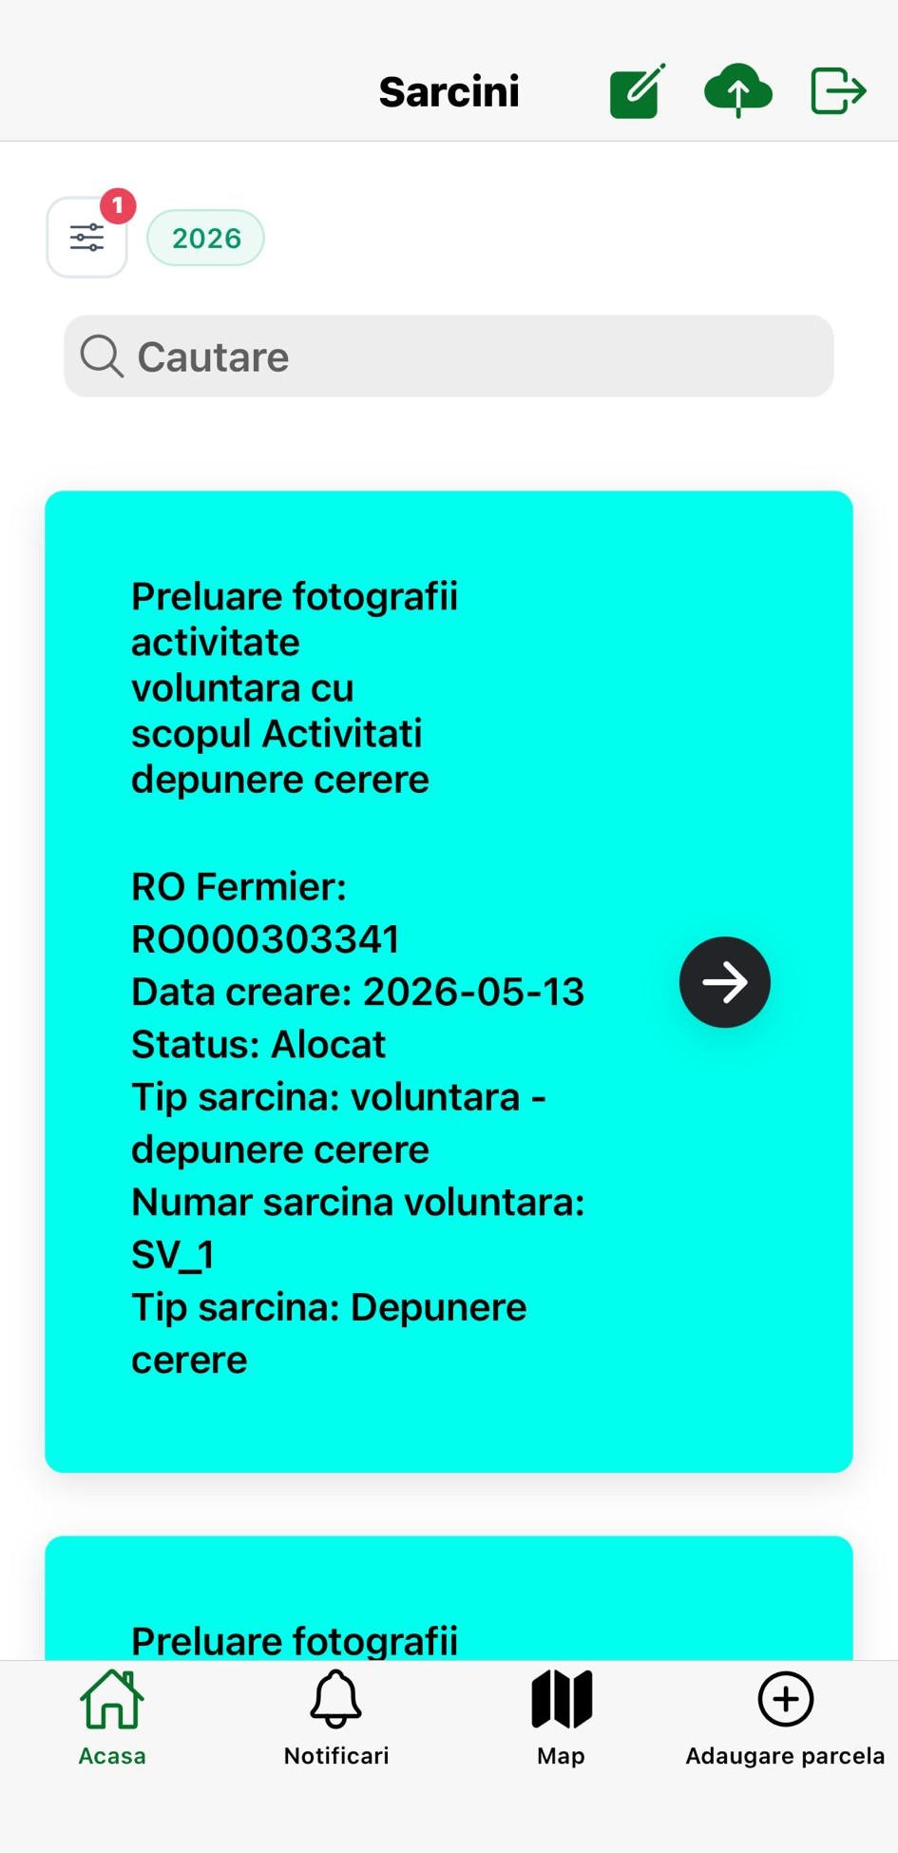
Pasul 3
xxxxxxxxx
După preluarea sarcinii,
se accesează săgeata pentru continuarea procesului

Slide 4
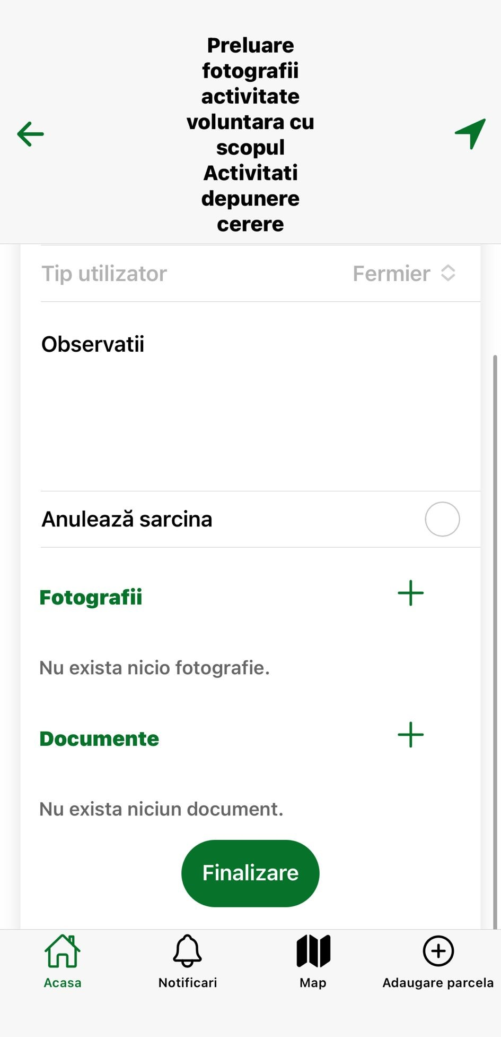
Pasul 4
Pentru realizarea fotografiilor, se accesează butonul marcat cu simbolul „+” din imagine.

Slide 5
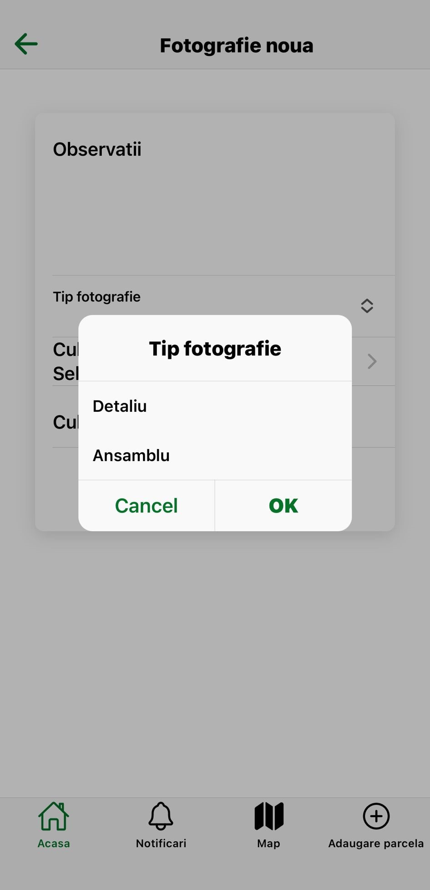
Pasul 5
Se vor realiza două fotografii:
- o fotografie de detaliu
- o fotografie de ansamblu

Slide 6
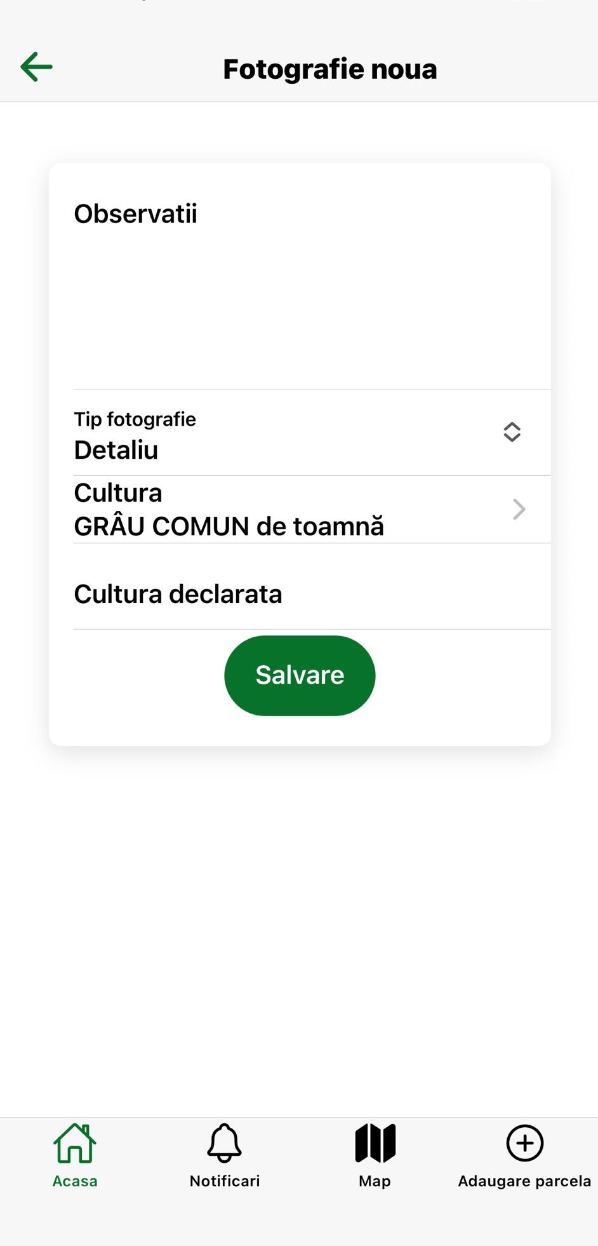
Pasul 6
Se selectează tipul fotografiei („detaliu”)
și cultura corespunzătoare

Slide 7
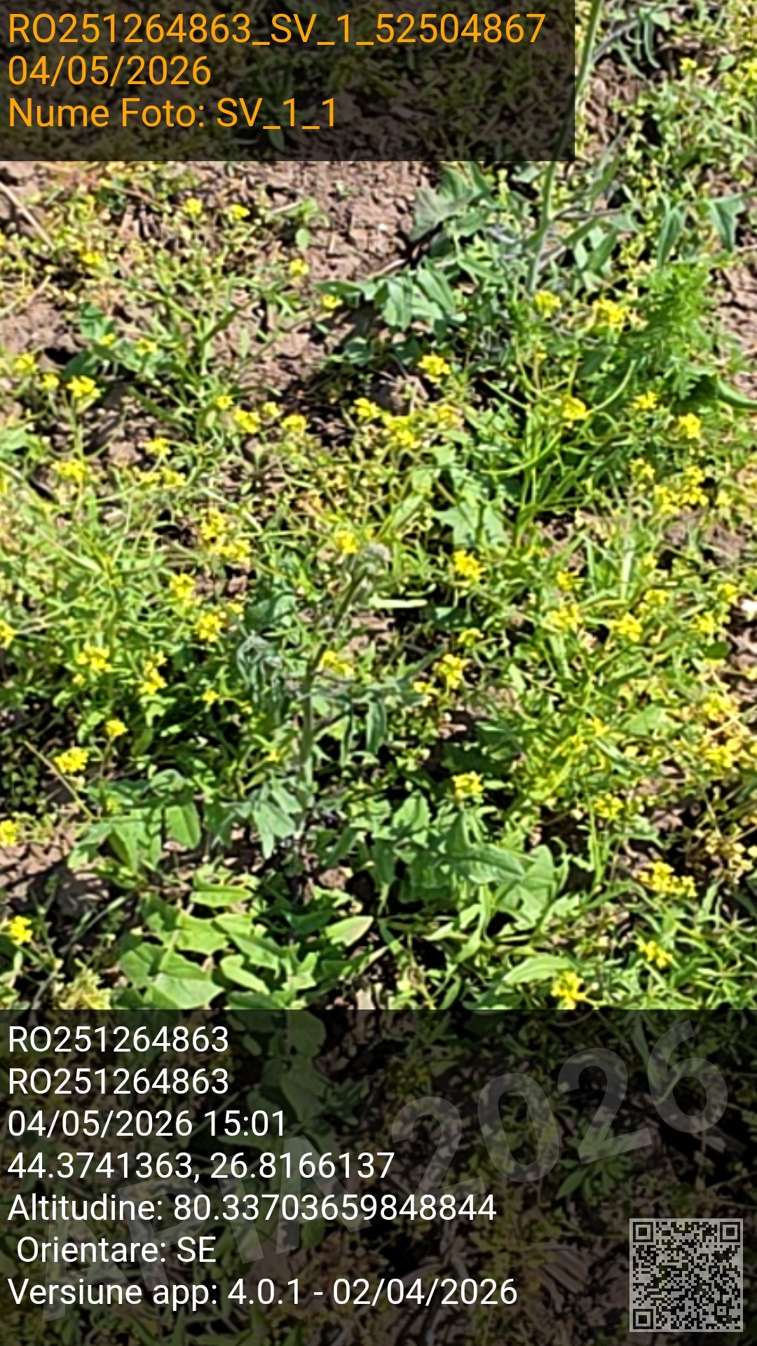
xxxxxxxxx
Pasul 7
Se efectuează fotografia de detaliu
xxxxxxxxx
xxxxxxxxx

Slide 8
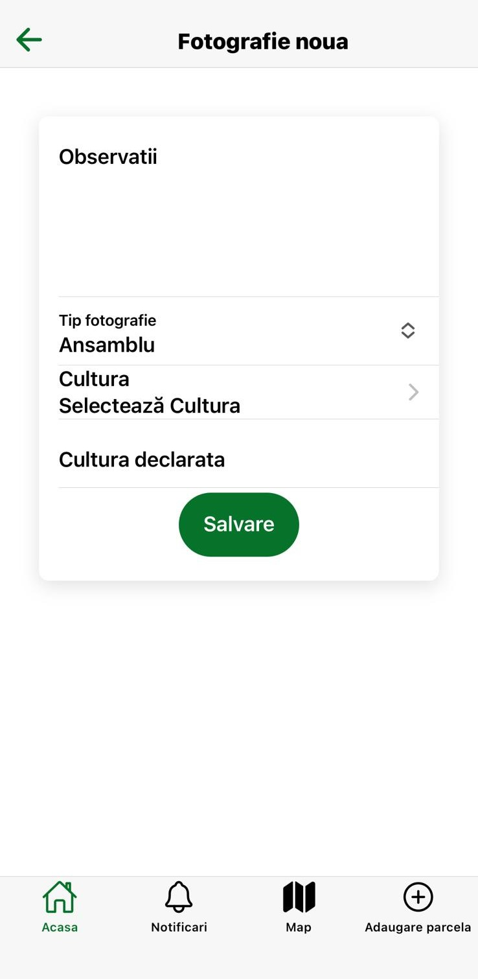
Pasul 8
Se selectează tipul fotografiei („ansamblu”)
și cultura corespunzătoare

Slide 9
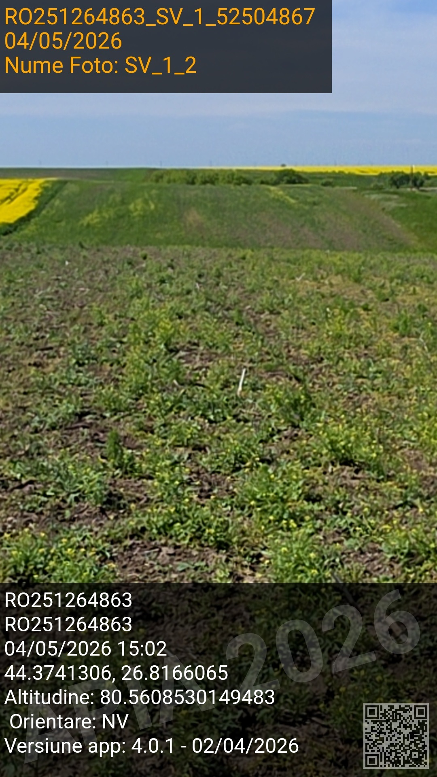
xxxxxxxxx
Pasul 9
Se efectuează fotografia de ansamblu
xxxxxxxxx
xxxxxxxxx

Slide 10
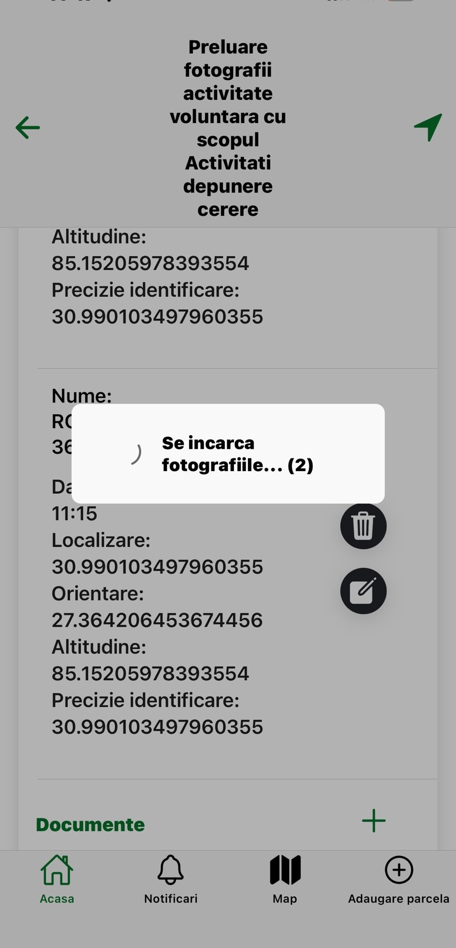
Pasul 10
După realizarea celor două fotografii,
se selectează secțiunea „Finalizare”
și se așteaptă încărcarea completă a acestora.

Slide 11
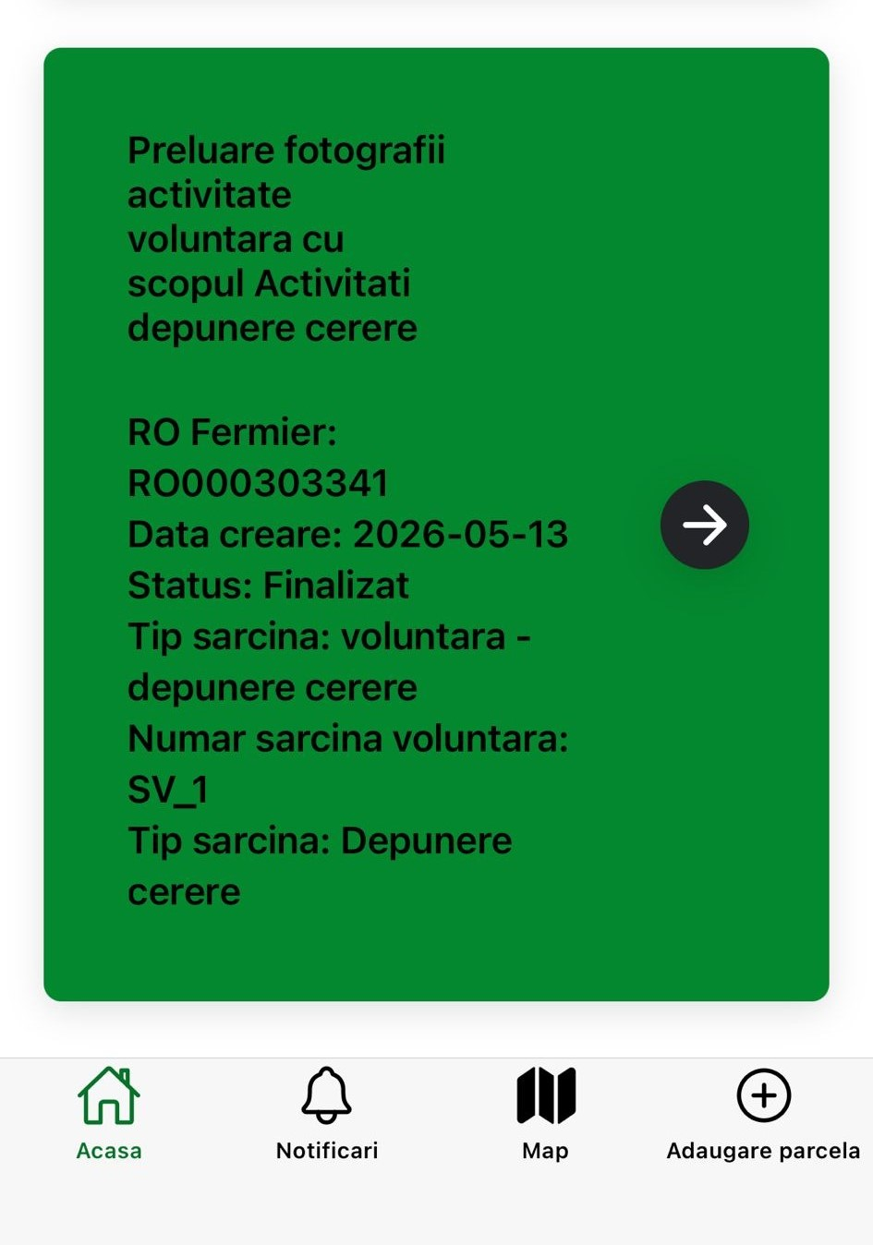
Pasul 11
xxxxxxxxx
Fotografiile au fost realizate cu succes

Slide 12
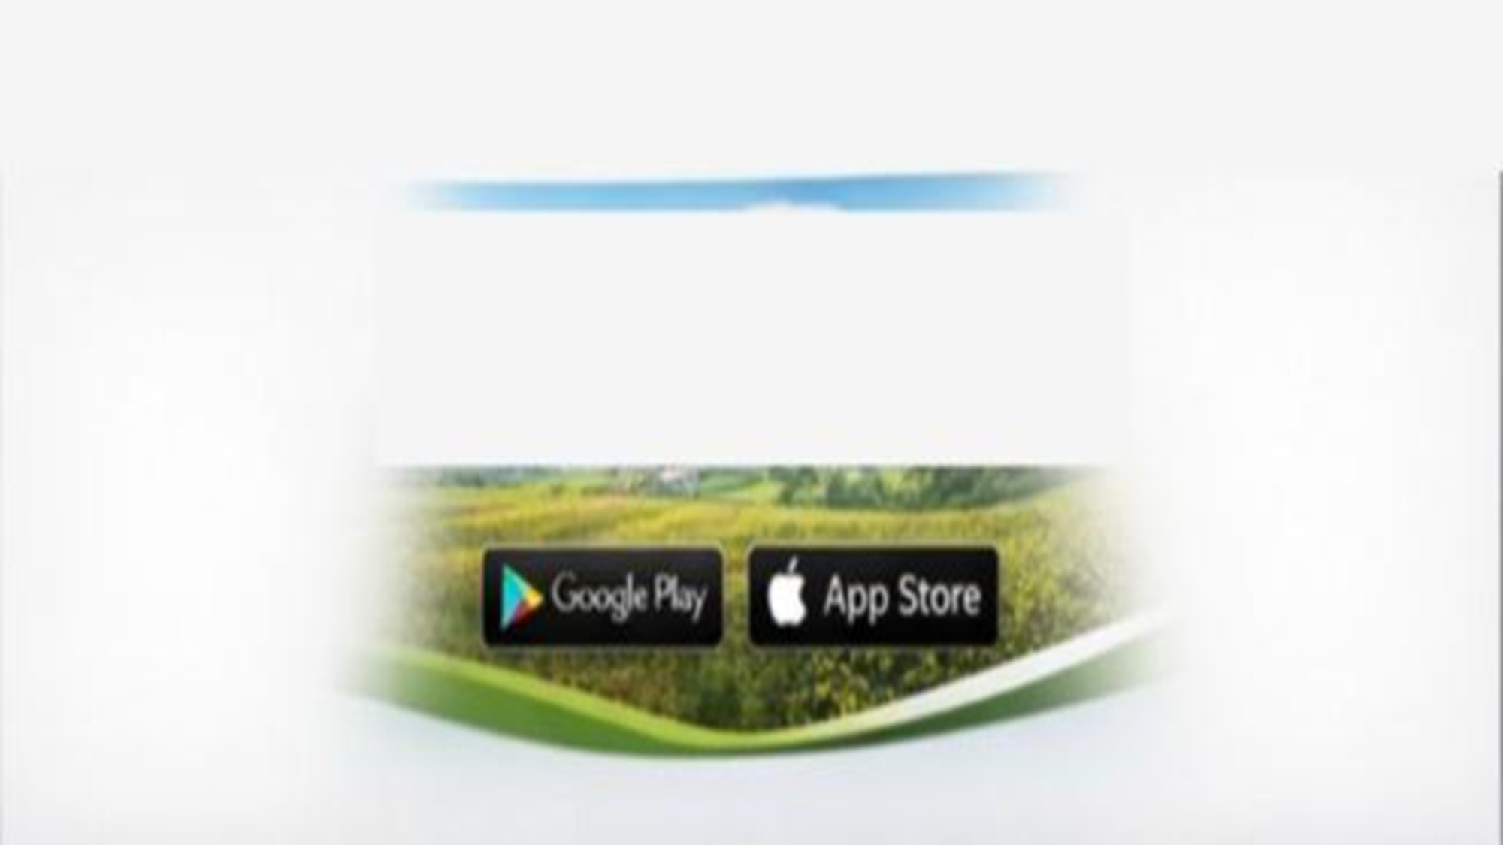
GeoFoto APIA
Descarcă aplicația
și asigură-te că este mereu actualizată.
Disponibil pe
Vă mulțumim!

